Slide 1
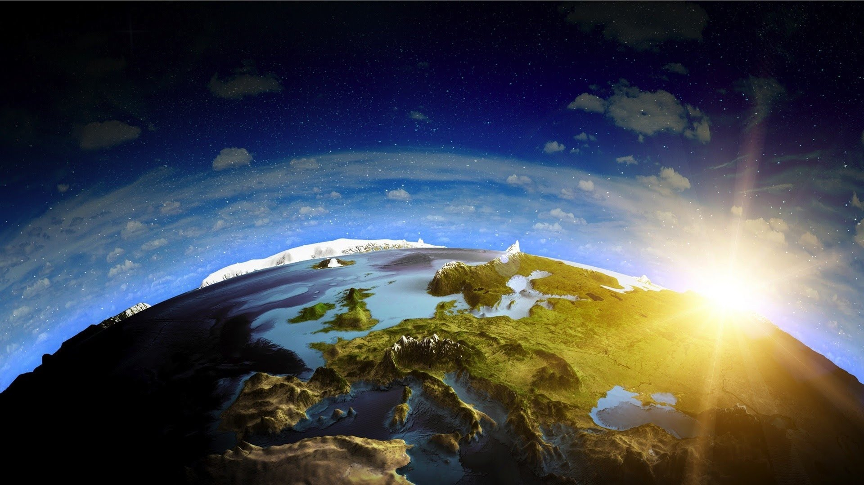
Моя планета
Выполнил студент:
ГПОУ «ЧТОТиБ», группа ИСиП-17-1 ,
Краснов Данила

Slide 2
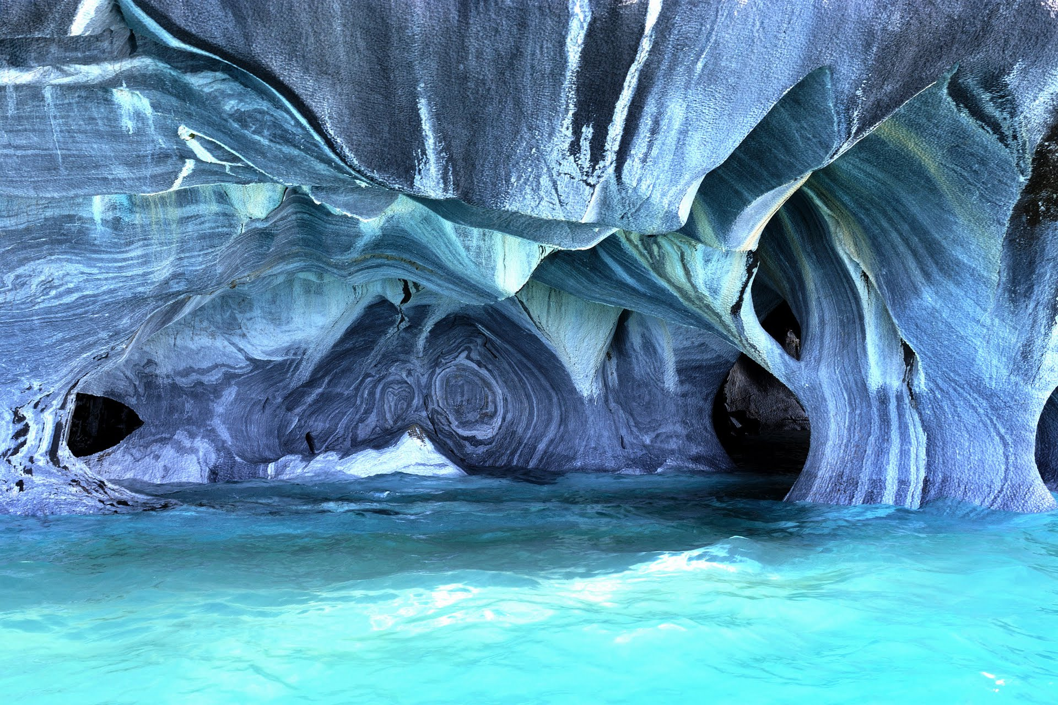
Мраморные пещеры, Чиле-Чико, Чили

Slide 3
Чиле – Чико, Мраморные пещеры, одно из красивейших мест нашей планеты, находится на границе между Аргентиной и Чили. Все, кто хоть раз увидел эти мраморные скалы, отражающиеся в воде Lago General Carrera, кристально чистого высокогорного озера, могут утверждать, что рай на земле не только существует, но и находится неподалеку.

Slide 4
Множество туристов съезжаются из разных стран мира в Патагонию, Чили, чтобы увидеть главную местную достопримечательность – Мраморные пещеры. Природа создала в камне затейливые лабиринты, поражающие своимвеликолепием. Резные своды из натурального мрамора, слегка подсвеченные солнечным светом, представляют собой незабываемое зрелище. Красивейшие зрительные эффекты создают блики света, причудливо отражающиеся в голубой прозрачной воде, уровень которой постоянно меняется, поэтому выглядят пещеры всегда по – новому.

Slide 5
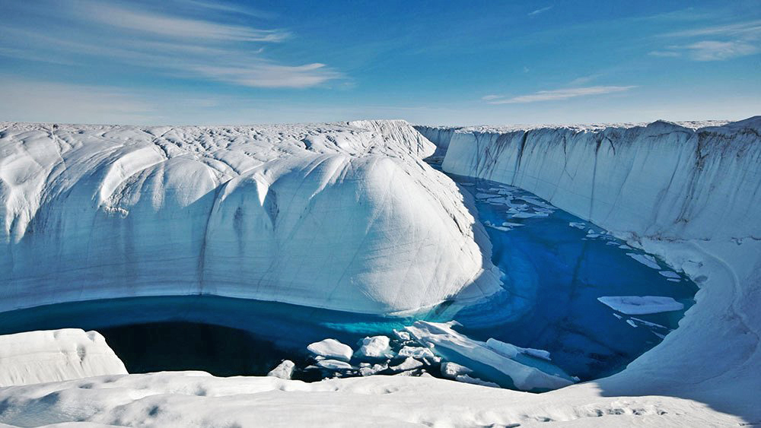
Ледяной каньон, Гренландия

Slide 6
Большая часть Гренландии, крупнейшего острова Земли, скрыта под ледниковым щитом, который понижается в направлении побережья. В последние годы ледяная шапка Гренландии, этого настоящего королевства льдов, из-за потепления уже не так стабильна. Ледники тают быстрее, в результате чего образуются многочисленные каньоны. Ледяной каньон находится в Гренландии, Дания.

Slide 7
Ледяной каньон в Гренландии достигает 30 — 40 метров глубиной. История этого места говорит, что когда-то оно было полностью покрыто снегом. Ледяной Каньон Гренландии одно из наиболее фотографируемых мест на земле. Гренландия — самый большой Остров в мире, с множеством красивых айсбергов, роскошных гор, замечательных фьордов, льда и разнообразной флоры и фауны, которую не встретить где-либо еще в мире. Ледяной каньон, ледники и айсберги, произведенные этим ледовым щитом, являются одной из причин, почему многие люди влюбляются в это место.

Slide 8
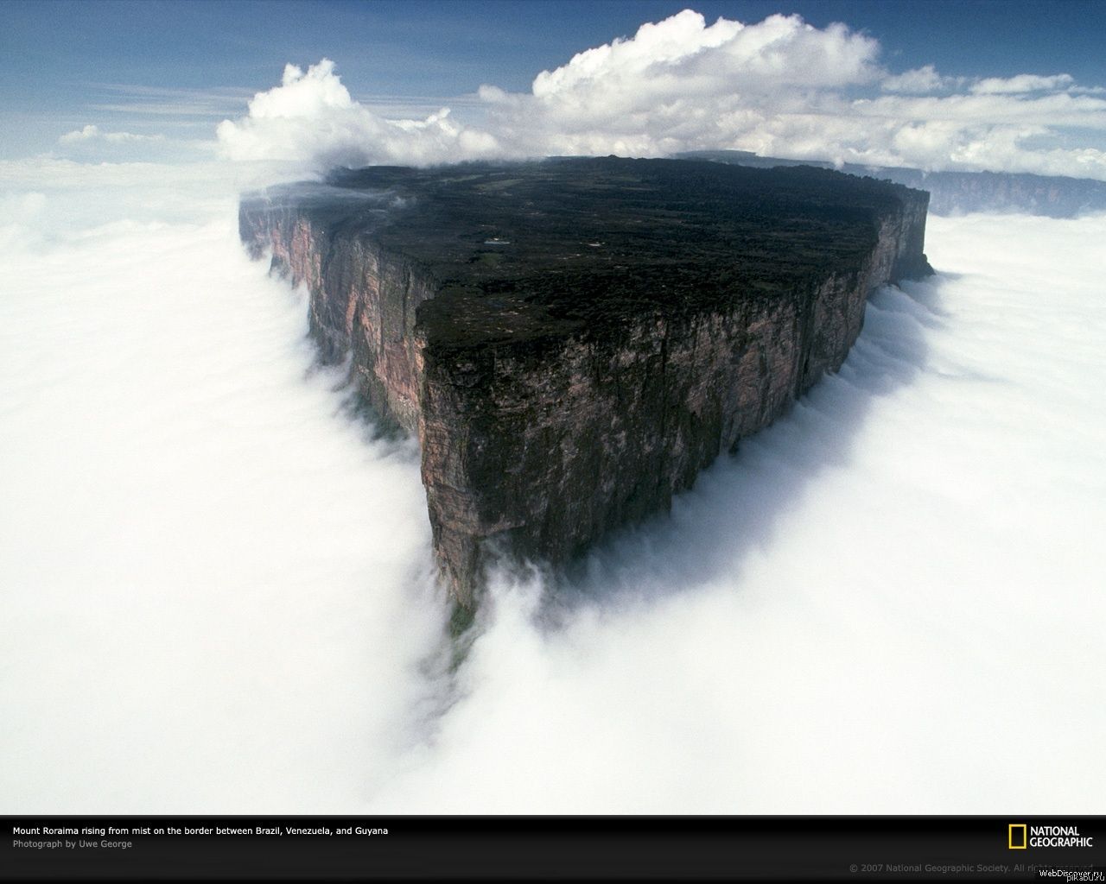
Гора Рорайма, Венесуэла

Slide 9
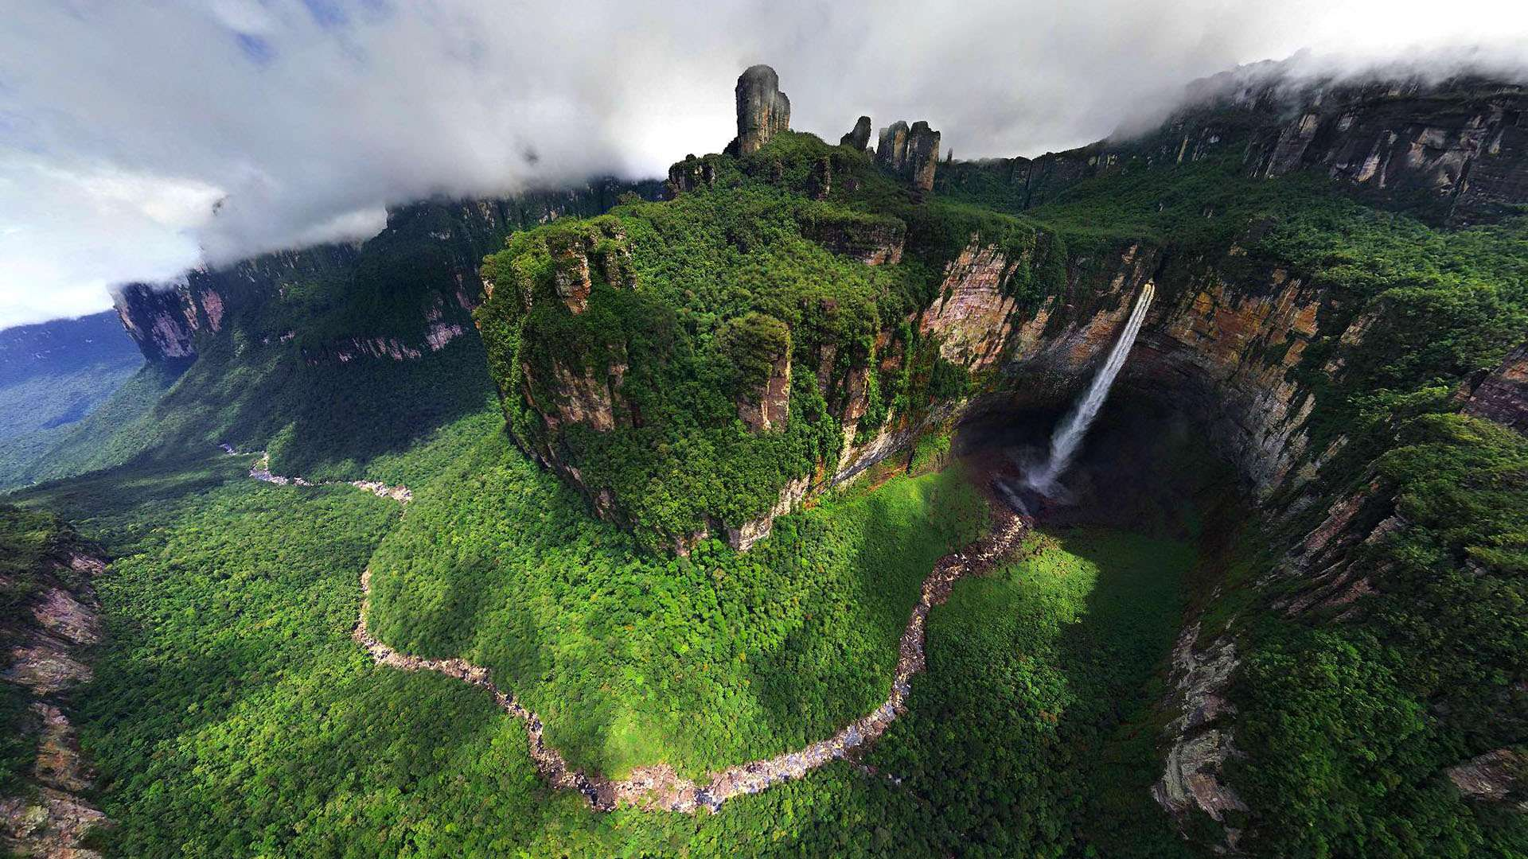
Столовая гора (тепуи) в Южной Америке. Расположена на стыке Бразилии (штат Рорайма),Венесуэлы (Национальный парк Канаима) и Гайаны (высочайшая точка страны). Высота в точке соединения границ (тройной пункт) составляет 2723 м над уровнем моря. Вершина Рораймы — плато площадью около 34 км². Над Рораймой постоянно висит большое облако

Slide 10
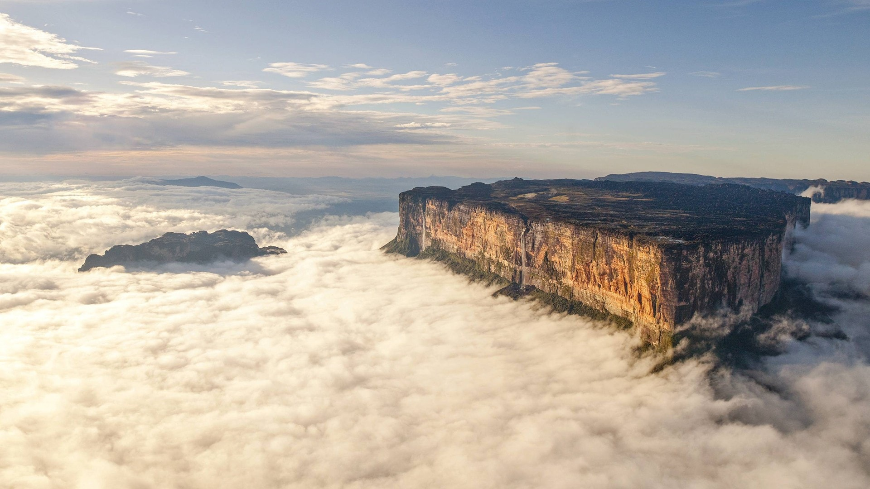
Спасибо за внимание!

